Slide 1
Interkulturel Erhvervskommunikation ikek 9 Virksomhedskultur Teams KUA 2018
Innovation og succes skabes gennem mennesker. Og jo bedre vi kommunikerer med hinanden, jo bedre vil potentialet i det enkelte menneske blive udnyttet. (Vestergaard Poulsen og Wolff-Toft)

Slide 2
Pitch
Virksomhedskultur Ledelsestyper
Personprofiler
Gruppeopgave
Notes:
A sign (or representamen)^{[125]} represents, in the broadest possible sense of "represents". It is something interpretable as saying something about something. It is not necessarily symbolic, linguistic, or artificial. As Peirce sometimes put it (he defined sign at least 76 times^{[123]}), the sign stands for the object to the interpretant.
An object (or semiotic object) is a subject matter of a sign and an interpretant. It can be anything thinkable, a quality, an occurrence, a rule, etc., even fictional, such as Prince Hamlet.^{[126]} All of those are special or partial objects. The object most accurately is the universe of discourse to which the partial or special object belongs.^{[126]} For instance, a perturbation of Pluto's orbit is a sign about Pluto but ultimately not only about Pluto. An object either (i) is immediate to a sign and is the object as represented in the sign or (ii) is a dynamic object, the object as it really is, on which the immediate object is founded "as on bedrock".^{[127]}
An interpretant (or interpretant sign) is a sign's meaning or ramification as formed into a kind of idea or effect, an interpretation, human or otherwise. An interpretant is a sign (a) of the object and (b) of the interpretant's "predecessor" (the interpreted sign) as a sign of the same object. An interpretant either (i) is immediate to a sign and is a kind of quality or possibility such as a word's usual meaning, or (ii) is a dynamic interpretant, such as a state of agitation, or (iii) is a final or normal interpretant, a sum of the lessons which a sufficiently considered sign would have as effects on practice, and with which an actual interpretant may at most coincide.

Slide 3
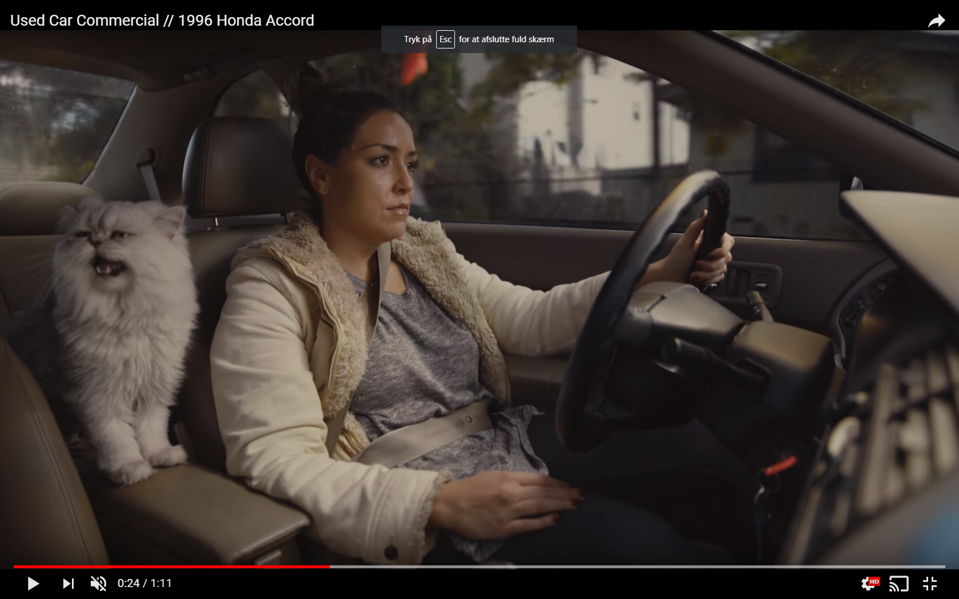

Slide 4
Trompenaars: Nationale kulturer og virksomhedskultur
Hvilke aspekter ved virksomhedskulturen er de vigtigste på jeres udenlandske markede?
Medarbejder/organisation forholdet
Hierarkiet, overordnede/underordnede
Inddragelse
Belønning/løn
Status: penge og/eller indflydelse
Pitch
Virksomhedskultur Ledelsestyper
Personprofiler
Gruppeopgave

Slide 5
Placér dine arbeidserfaringer i Trompenaars koordinatsystem og kommentér dem (Figur 11.1: Y-aksen; Egalitær/Hierarkisk, X-aksen; Fokus på Person/Opgave)
Findes andre, mere relevante akser?
Pitch
Virksomhedskultur Ledelsestyper
Personprofiler
Gruppeopgave

Slide 6
Figur 11.1 Kommentér jeres ‘fremmede’ kulturs placering i figur 11.5
Sammenlign og kommentér Danmarks placering i figur 6.2 side 16 og 11.5 side 191
Hvilke informationer (om nogen) bidrager figur 11.2 (afhængighed af en leder) og figur 11.3 (hierarkier) med til jeres projekt?
Pitch
Virksomhedskultur Ledelsestyper
Personprofiler
Gruppeopgave

Slide 7
Hvilken virksomhedskultur er fremherskende i jeres virksomhed i DK? Hvad bør der mest tages hensyn til hvis man åbnede en filial/et samarbejde i udlandet?
Pitch
Virksomhedskultur Ledelsestyper
Personprofiler
Gruppeopgave

Slide 8
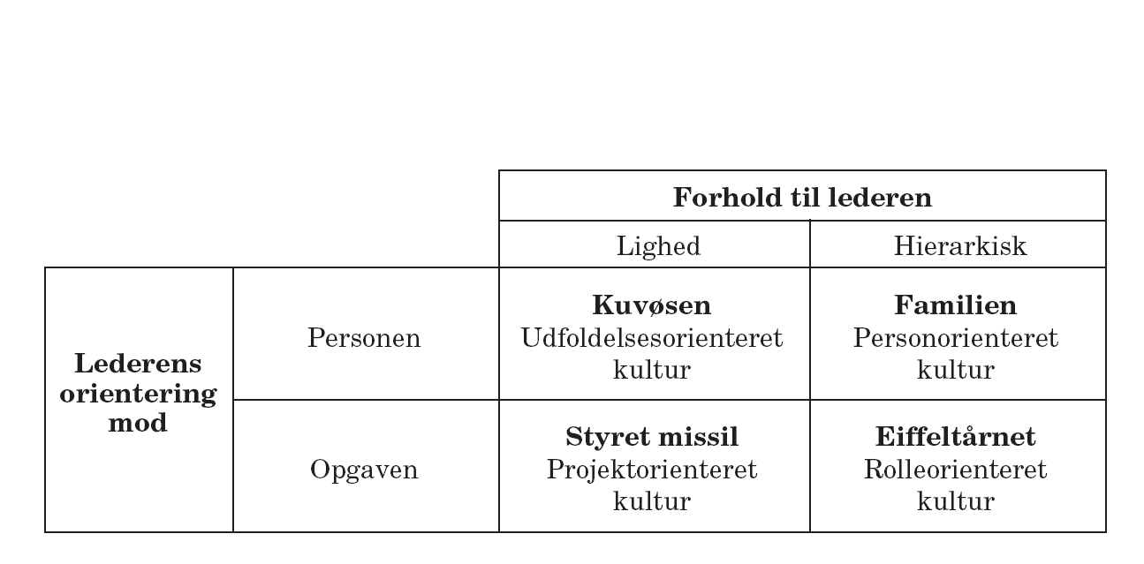
Organisationskulturtyper.
Ledelsestyper og organisationskulturer
Pitch
Virksomhedskultur Ledelsestyper
Personprofiler
Gruppeopgave

Slide 10
Poulsen, Wolff-Toft: Kommunikation og personprofiler
Bestem din primære og din sekundære farve.
Overvej, i hvorvidt de positive og de negative karakteristika der er beskrevet på side 194 (32) er dækkende.
Analysér om personprofilerne i din gruppe afspejler din oplevelse af teamets samarbejde.
Overvej, hvordan gruppen kan bruge medlemmernes profiler til at være mere effektive og innovative.
Pitch
Virksomhedskultur Ledelsestyper
Personprofiler
Gruppeopgave

Slide 11
Poulsen, Wolff-Toft: Kommunikation og personprofiler
Bestem din primære og din sekundære farve.
Overvej, i hvorvidt de positive og de negative karakteristika der er beskrevet på side 194 (32) er dækkende.
Analysér om personprofilerne i din gruppe afspejler din oplevelse af teamets samarbejde.
Overvej, hvordan gruppen kan bruge medlemmernes profiler til at være mere effektive og innovative.
Pitch
Virksomhedskultur Ledelsestyper
Personprofiler
Gruppeopgave

